Slide 1
데이터크롤링1팀
서울에서 창업으로 살아남기
팀장 김기수
팀원 이한솔
팀원 임형조
팀원 김지수
Notes:
http://minheeblog.tistory.com/category/PPT

Slide 2
CONTENTS
01 02 03 04
주제 선정 동기
사용할 데이터
분석 및 시각화
결과
입지 추천 시뮬레이션
프로젝트 핵심 사항 (프로그램, 업종별 세부분석)
팀원 역할
프로젝트 자체 평가
높은 창업 희망률
구별 업종 포화 상태
프로젝트 목적
분석에 필요한 변수
선정한 데이터 API
및 데이터 셋
- 인구
- 임대시세
- 점포 수
- 리뷰
- 역세권
- 회사가 많은 곳과 술집 관계
Notes:
http://minheeblog.tistory.com/category/PPT

Slide 3
주제 선정 동기
Notes:
http://minheeblog.tistory.com/category/PPT

Slide 4
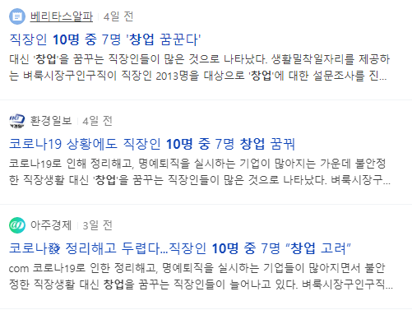
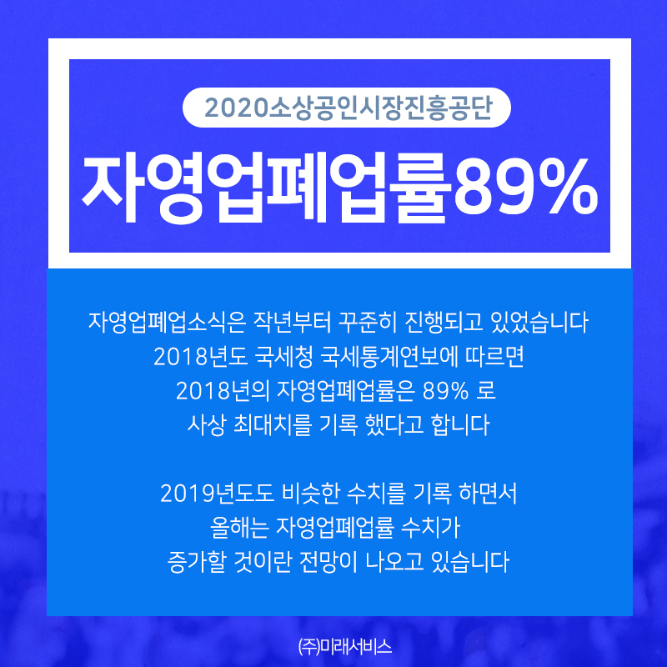
높은 창업 희망률
주제 선정 동기
01
코로나19로 인한 경기침체에도
10명 중 7명이 창업을 희망
그러나 폐업률 또한 증가하는 상황
창업을 희망하는 많은 사람들에게
폐업률이 낮고 생존율이 높은 입지를 추천
Notes:
http://minheeblog.tistory.com/category/PPT

Slide 5
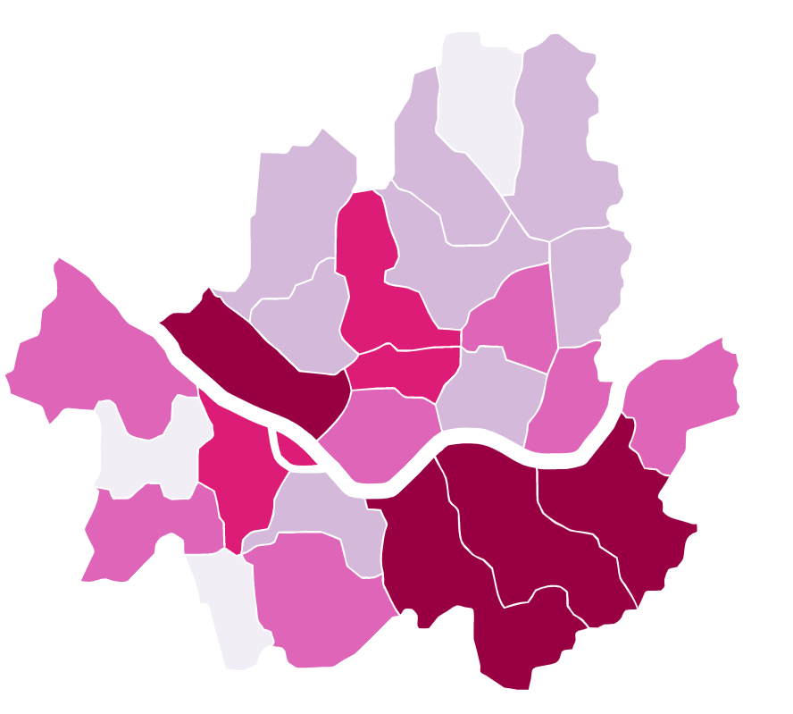
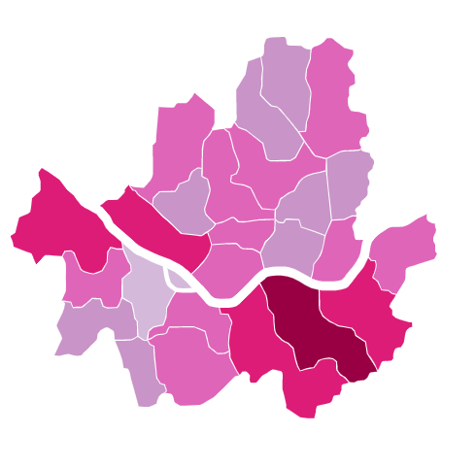
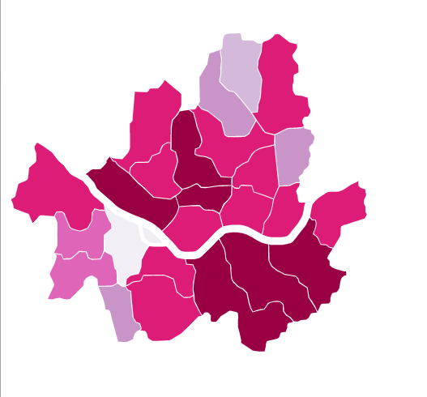
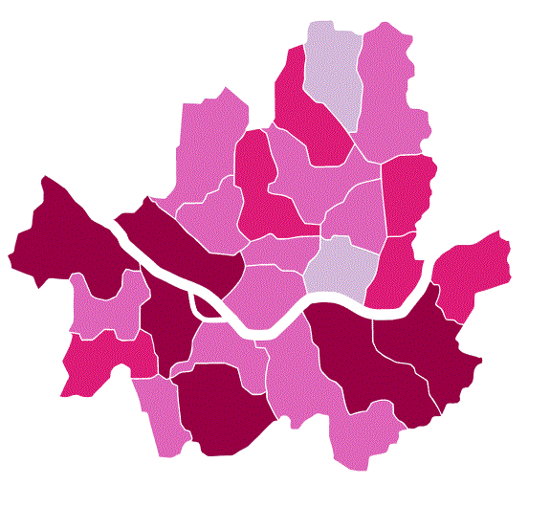
구별 업종 포화 상태
주제 선정 동기
01
음식점
제과점
카페
술집
이미 서울시는 모든 업종이 포화 상태
<2020년 서울시 업종별 점포 수>
Notes:
http://minheeblog.tistory.com/category/PPT

Slide 6
프로젝트 목적
주제 선정 동기
01
ㅅㅇ
창업을 희망하는 사람은 많으나 폐업률이 높다
생존율이 높은 입지를 추천
2. 이미 포화 상태인 서울시에서 창업으로 살아남으려면 경쟁력이 있어야 한다
업종별로 분석하여 추천
Notes:
http://minheeblog.tistory.com/category/PPT

Slide 7
사용할 데이터
Notes:
http://minheeblog.tistory.com/category/PPT

Slide 8
분석에 필요한 변수
사용할 데이터
02
생존율 분석에 필요한 변수
인구
(주거인구 및
직장인구)
임대 시세
점포 수
업종별 분석에 필요한 변수
음식점
: 리뷰
카페
: 역세권
술집
: 대학교, 회사 많은 곳
Notes:
http://minheeblog.tistory.com/category/PPT

Slide 9
분석에 필요한 변수
사용할 데이터
02
사용 데이터셋
서울시 주거 인구 및 직장 인구 서울시 2020년 임대 시세 서울시 업종별 점포 수 | 우리마을 가게 상권 분석 서비스
서울시 지하철 위치 API | 서울시 열린 데이터
행정구역 별 “맛집”블로그 개수 | 네이버
Notes:
http://minheeblog.tistory.com/category/PPT

Slide 10
분석 및 시각화
Notes:
http://minheeblog.tistory.com/category/PPT

Slide 11
주요 변수 – 인구 수
분석 및 시각화
03
생존율 분석에 필요한 변수
인구
(주거인구 및
직장인구)
임대 시세
점포 수
업종별 분석에 필요한 변수
음식점
: 리뷰
카페
: 역세권
술집
: 대학교, 회사 많은 곳
Notes:
http://minheeblog.tistory.com/category/PPT

Slide 12
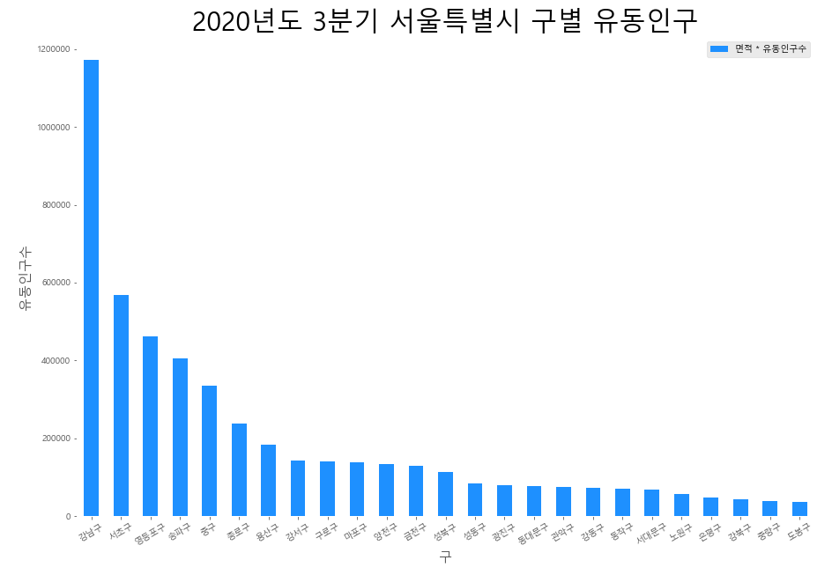
주요 변수 - 인구 수
분석 및 시각화
03
1위 강남구
2위 서초구
3위 영등포구
24위 중랑구
25위 도봉구
Notes:
http://minheeblog.tistory.com/category/PPT

Slide 13
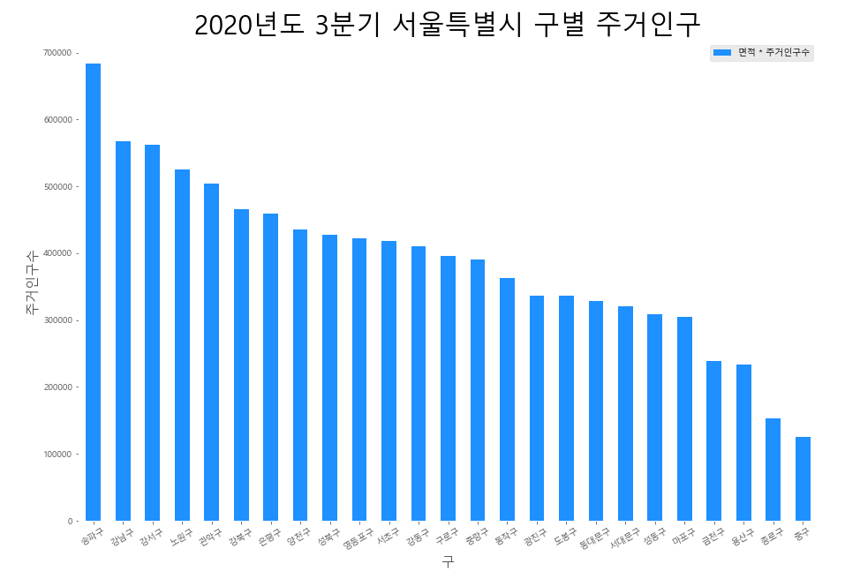
주요 변수 - 인구 수
분석 및 시각화
03
1위 송파구
2위 강남구
3위 강서구
24위 종로구
25위 중구
Notes:
http://minheeblog.tistory.com/category/PPT

Slide 14
주요 변수 – 임대시세
분석 및 시각화
03
생존율 분석에 필요한 변수
인구
(주거인구 및
직장인구)
임대 시세
점포 수
업종별 분석에 필요한 변수
음식점
: 리뷰
카페
: 역세권
술집
: 대학교, 회사 많은 곳
Notes:
http://minheeblog.tistory.com/category/PPT

Slide 15
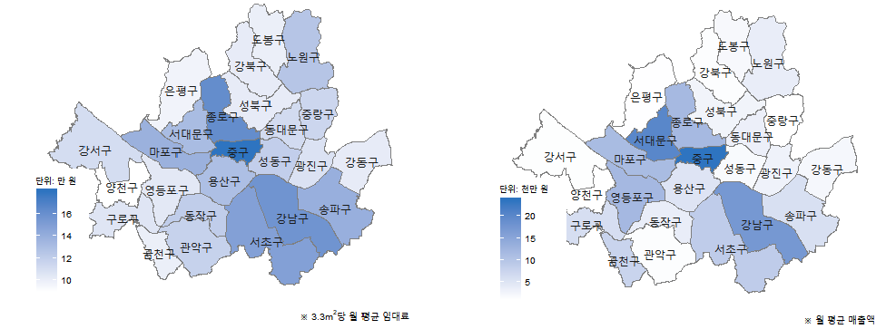
주요 변수 - 임대 시세
분석 및 시각화
03
임대시세와 매출액은 대체로 비례
출처 – [임앤킴스] 카페 상권 분석
보유 자본을 바탕으로 임대시세 선택
Notes:
http://minheeblog.tistory.com/category/PPT

Slide 16
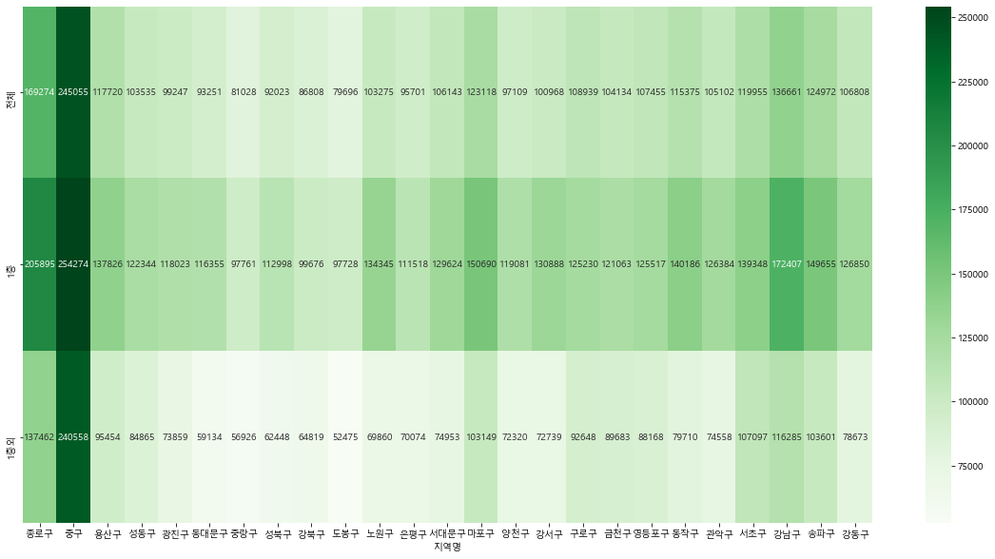

주요 변수 - 임대 시세
분석 및 시각화
03
Notes:
http://minheeblog.tistory.com/category/PPT

Slide 17
주요 변수 - 임대 시세
분석 및 시각화
03
임대 시세 순위
1위 중구
2위 종로구
3위 강남구
.
.
24위 중랑구
25위 도봉구
Notes:
http://minheeblog.tistory.com/category/PPT

Slide 18
주요 변수 – 점포 수
분석 및 시각화
03
생존율 분석에 필요한 변수
인구
(주거인구 및
직장인구)
임대 시세
점포 수
업종별 분석에 필요한 변수
음식점
: 리뷰
카페
: 역세권
술집
: 대학교, 회사 많은 곳
Notes:
http://minheeblog.tistory.com/category/PPT

Slide 19
주요 변수 – 점포 수
분석 및 시각화
03
종로구
마포구
중구
강서구
마포구
강남구
송파구
송파구
서초구
강남구
서초구
음식점
제과점
종로구
마포구
중구
강서구
마포구
강남구
송파구
영등포구
서초구
강남구
송파구
관악구
카페
술집
Notes:
http://minheeblog.tistory.com/category/PPT

Slide 20
주요 변수 – 점포 수
분석 및 시각화
03
점포 수
대다수의 업종이
강남구, 서초구, 송파구, 마포구,
종로구, 중구 등에 다수 분포
술집은 예외로
강서구, 영등포구 등 다수 분포
종로구
마포구
중구
강서구
마포구
강남구
송파구
송파구
서초구
강남구
서초구
음식점
제과점
종로구
마포구
중구
강서구
마포구
강남구
송파구
영등포구
서초구
강남구
송파구
관악구
카페
술집
Notes:
http://minheeblog.tistory.com/category/PPT

Slide 21
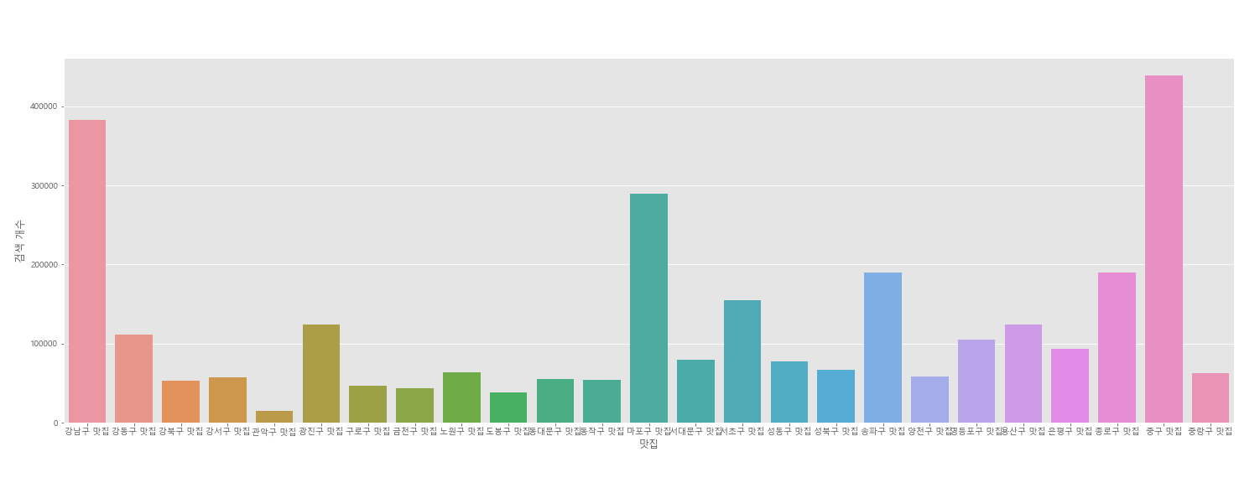
세부 변수 – 음식점
분석 및 시각화
03
“맛집”에 대한 블로그 검색 결과 수
강남구
마포구
중구
Notes:
http://minheeblog.tistory.com/category/PPT

Slide 22
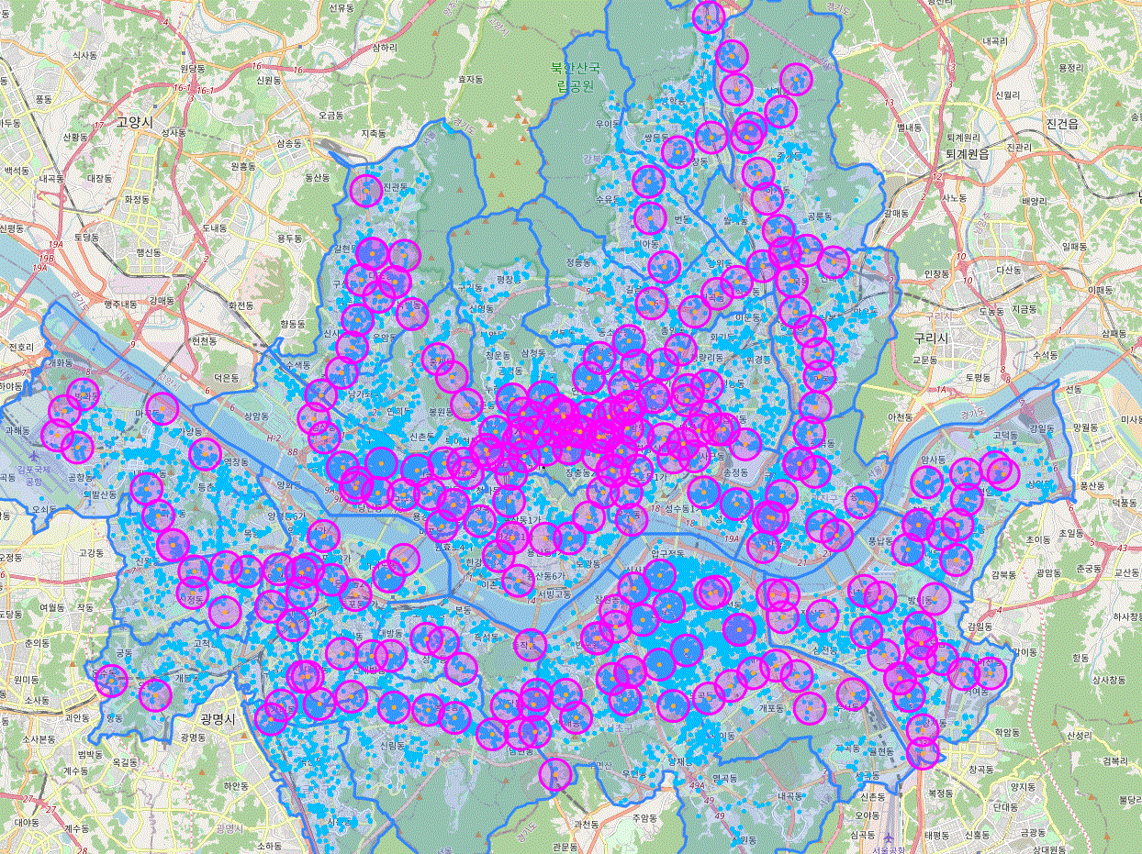
세부 변수 – 카페
분석 및 시각화
03
역세권에 위치한 카페 매장
Notes:
http://minheeblog.tistory.com/category/PPT

Slide 23
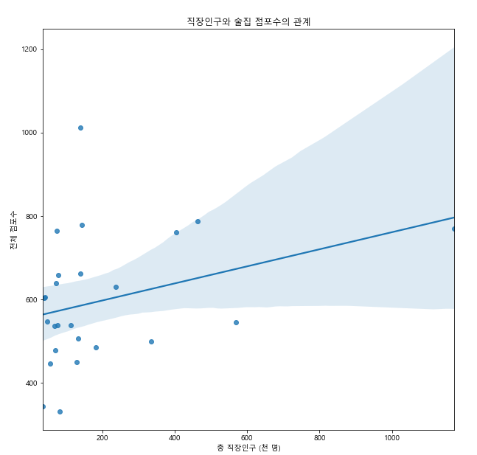
세부 변수 – 술집
분석 및 시각화
03
회사가 많을 수로
술집
Notes:
http://minheeblog.tistory.com/category/PPT

Slide 24
결과
Notes:
http://minheeblog.tistory.com/category/PPT

Slide 25
입지 추천 시뮬레이션
결과
04
회사가 많을 수로
추천 1
서울시에 대규모 자본을 투자해 점포수가 많은
지역에 음식점을 차리고 싶은 사람에게
입지를 추천한다면?
결과
음식점
임대 시세
“높음”
점포 수
“많음”
(자동으로 인구 수와
맛집 리뷰 수가 많은
구역 추천)
중구
종로구
강남구
송파구
마포구
서초구
용산구
동작구
서초구
강남구
송파구
종로구
중구
마포구
송파구
강남구
Notes:
http://minheeblog.tistory.com/category/PPT

Slide 26
입지 추천 시뮬레이션
결과
04
회사가 많을 수로
추천 2
서울시에 소규모 자본을 투자해 점포수가 많은
지역에 카페를 차리고 싶은 사람에게
입지를 추천한다면?
결과
카페
임대 시세
“낮음”
점포 수
“많음”
(자동으로 인구 수와
지하철역이 많은 구역 추천)
강서구
광진구
양천구
은평구
동대문구
성북구
강북구
중랑구
도봉구
강서구
강서구
Notes:
http://minheeblog.tistory.com/category/PPT

Slide 27
입지 추천 시뮬레이션
결과
04
회사가 많을 수로
추천 3
서울시에 소규모 자본을 투자해 점포수가 적은
지역에 술집을 차리고 싶은 사람에게
입지를 추천한다면?
결과
카페
임대 시세
“낮음”
점포 수
“적음”
(자동으로 인구 수와
회사가 많은 구역 추천)
강서구
광진구
양천구
은평구
동대문구
성북구
강북구
중랑구
도봉구
도봉구
양천구
양천구
Notes:
http://minheeblog.tistory.com/category/PPT

Slide 28
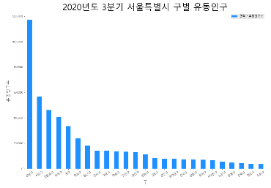
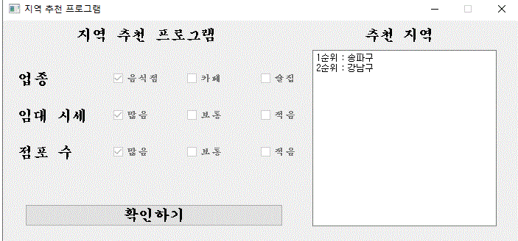
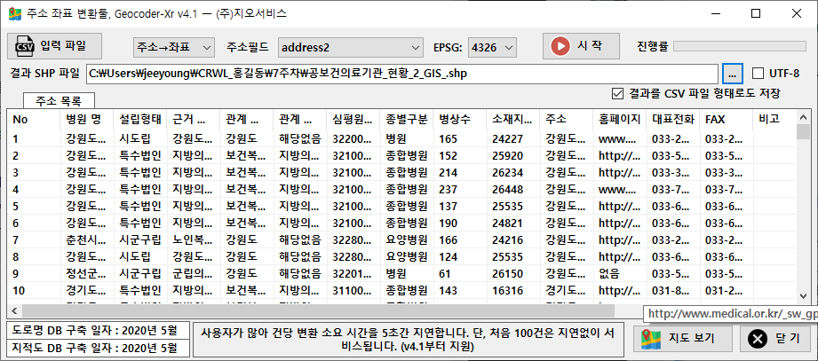

프로젝트 핵심 사항 – 다양한 데이터 활용
결과
04
회사가 많을 수로
수업 시간에 배운 시각화, XrGeocoder 프로그램 활용, 선형 회귀 그래프를 모두 활용하여 데이터를 분석
분석한 자료(인구수, 임대 시세, 점포수, 업종별 변수 등) 모두를 프로그램에 적용했습니다.
데이터
Notes:
http://minheeblog.tistory.com/category/PPT

Slide 29


프로젝트 핵심 사항 – 프로그램
결과
04
회사가 많을 수로
데이터 크롤링 및 분석만이 아니라 QT(gui tool)를 사용하였고 더 빠른 프로그램을 만들기 위해 시행 착오를 거쳐 Jupyter notebook을 사용해 프로그램을 만들었습니다.
Notes:
http://minheeblog.tistory.com/category/PPT

Slide 30
프로젝트 핵심 사항 – 프로그램
결과
04
회사가 많을 수로
프로그램에 활용할 순위 알고리즘을 생성
업종 선택
음식점 or 카페 or 술집
임대 시세
데이터
이용해 순위 생성 및 선택
높음 or 보통 or 낮음
점포 수 데이터 이용해 순위 생성 및 선택
많음 or 보통 or 적음
인구 수 데이터
이용해 순위 생성
자동으로 인구 많은 순 추천
(음식점일 경우)
리뷰 많은 순위로 추천
(카페일 경우)
지하철이 많은 순위로 추천
(술집 일 경우)
회사가 많은 순위로 추천
Notes:
http://minheeblog.tistory.com/category/PPT

Slide 31
팀원 역할 분배
결과
04
회사가 많을 수로
1. 데이터 시각화 (크롤링 및 데이터 정리 포함)
1) 점포 수 블록 맵 : 한솔 33.3%, 형조 33.3%, 지수 33.3%
2) 임대 시세 히트 맵 : 한솔 100%
3) 인구 수(유동인구, 직장인구) 막대 그래프 : 지수 100%
4) 맛집 블로그 검색 결과 수 막대 그래프 : 지수 100%
5) 역세권 반경 카페 위치 지도 표시 : 형조 70%, 지수30%
6) 술집-회사 수 상관관계 선형 회귀 그래프 : 한솔 100%
2. 프로그램 : 한솔 30%, 형조 40%, 지수 30%
3. 아이디어 : 한솔 33.3%, 형조 33.3%, 지수 33.3%
4. PPT : 한솔 50%, 형조 25%, 지수 25%
5. 발표 : 한솔 33.3%, 형조 33.3%, 지수 33.3%
Notes:
http://minheeblog.tistory.com/category/PPT

Slide 32
프로젝트 자체 평가
결과
04
잘된 점
다른 프로그램이나 논문들은 업종별로 중요한 변수들을
고려하지 않고 상권분석을 했는데 우리 조는 업종별로 중요한 변수들을
선정해서 상권분석에 이용한 것이 잘했다고 생각한다.
또한 팀원들과 업무분배를 잘해서 어려움없이 프로젝트를 완성 할 수 있었다.
못한 점
우리 마을 가게 상권 분석 서비스에서 동적 웹 크롤링을 하려고 했는데
크롤링을 할 수 있는 정보가 없어 csv파일에 정리해 크롤링 할 수 밖에 없어서 아쉬웠다. 또한 편의점 등 더 다양한 업종들을 분석해보고 싶었는데 시간관계상 할 수 없어 아쉬웠다.
Notes:
http://minheeblog.tistory.com/category/PPT

Slide 33
THANK
YOU
Notes:
http://minheeblog.tistory.com/category/PPT

